Slide 1
Detecção de Comunidades em Redes Complexas
Aluna: Maria Luiza C. Wuillaume
Professor: Daniel Ratton
Baseado em: Liu & Liu, Physica A 389 (2010) 2300–2309

Slide 2
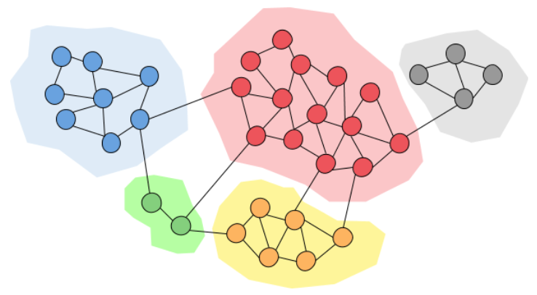
Contextualização do Problema: Detecção de Comunidades em Redes Complexas
Redes complexas possuem grande volume de nós e conexões, dificultando a compreensão de sua estrutura e dos relacionamentos existentes.
A detecção de comunidades busca identificar automaticamente grupos de nós fortemente conectados entre si, reduzindo a complexidade da rede e revelando padrões estruturais importantes.
Essa abordagem é útil para recomendação de conteúdo, análise de propagação de falhas, identificação de grupos sociais, entre outras aplicações.

Slide 3
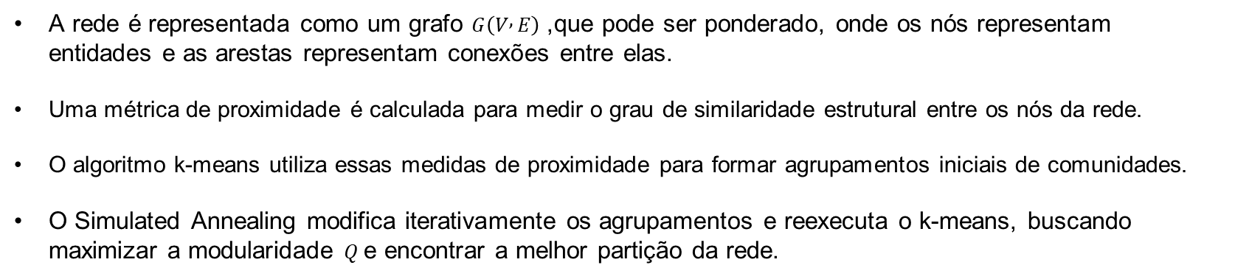
Framework Artigo Base
A rede é representada como um grafo $G\left(V , E\right)$, que pode ser ponderado, onde os nós representam entidades e as arestas representam conexões entre elas.
Uma métrica de proximidade é calculada para medir o grau de similaridade estrutural entre os nós da rede.
O algoritmo k-means utiliza essas medidas de proximidade para formar agrupamentos iniciais de comunidades.
O Simulated Annealing modifica iterativamente os agrupamentos e reexecuta o k-means, buscando maximizar a modularidade $Q$e encontrar a melhor partição da rede.

Slide 4
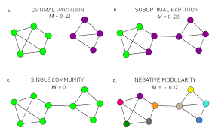
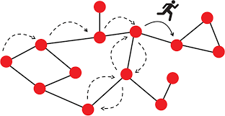
Definição das Métricas
Medida de Proximidade
Métrica de Otimização
Dissimilarity Index
Modularidade Q
A métrica é baseada em um processo de random walk, no qual um caminhante aleatório percorre a rede entre os nós.
Para cada nó x, calcula-se t(x,z), o número esperado de passos necessários para alcançar um nó z pela primeira vez (Mean First Passage Time).
Se dois nós x e y pertencem à mesma comunidade, seus tempos médios t(x,z) e t(y,z) tendem a ser semelhantes para os diferentes nós z da rede, resultando em baixa dissimilaridade estrutural.
Mede a qualidade da divisão da rede em comunidades, avaliando o quão fortemente os nós estão conectados dentro de cada grupo.
A métrica calcula a diferença entre o número de conexões observadas dentro das comunidades e o número esperado de conexões em uma rede aleatória equivalente.
Valores altos de Q indicam comunidades bem definidas,

Slide 5
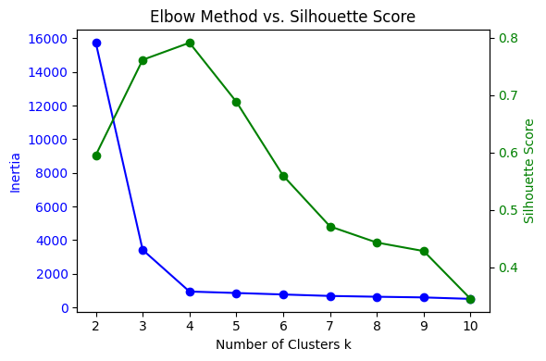
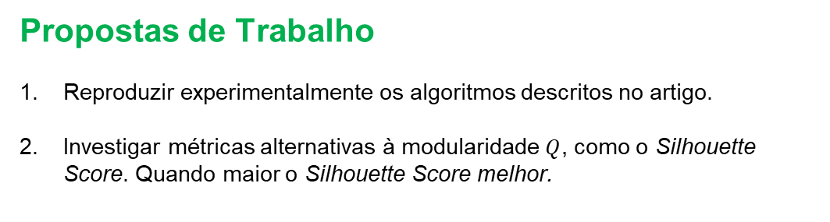
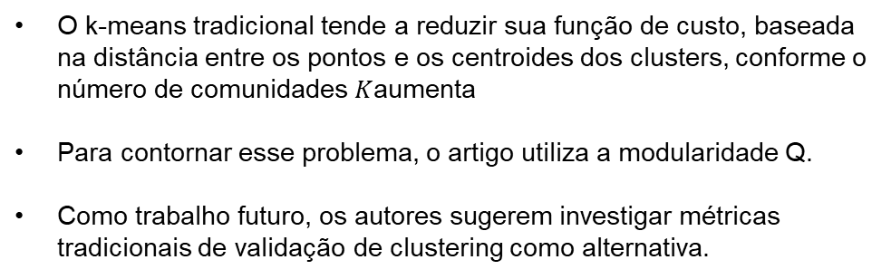
Propostas de Trabalho
Motivação da Proposta
O k-means tradicional tende a reduzir sua função de custo, baseada na distância entre os pontos e os centroides dos clusters, conforme o número de comunidades $K$aumenta
Para contornar esse problema, o artigo utiliza a modularidade Q.
Como trabalho futuro, os autores sugerem investigar métricas tradicionais de validação de clustering como alternativa.
Propostas de Trabalho
Reproduzir experimentalmente os algoritmos descritos no artigo.
Investigar métricas alternativas à modularidade $Q$, como o Silhouette Score. Quando maior o Silhouette Score melhor.

Slide 6
FIM
Obrigada pela sua atenção

